Slide 1
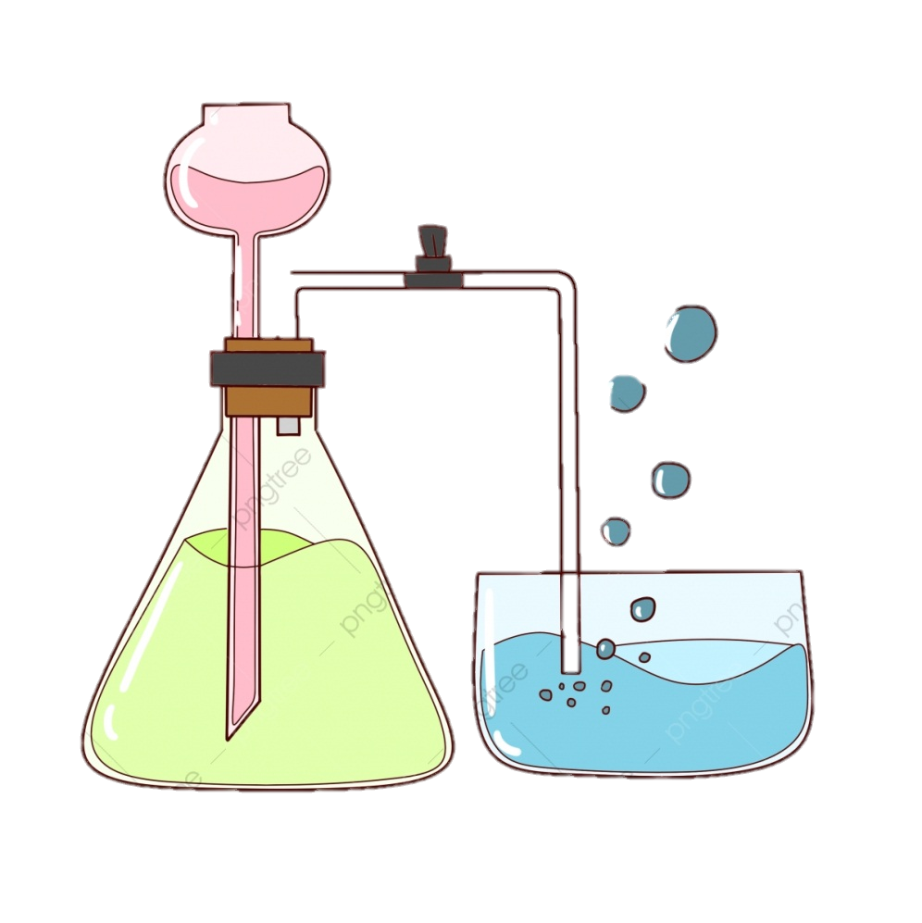
BÀI 27: CARBON
Kí hiệu hóa học: C
Nguyên tử khối: 12

Slide 2
I. CÁC DẠNG THÙ HÌNH CỦA CARBON
1. Dạng thù hình là gì?

Slide 3
Nguyên tử oxygen
Phân tử oxygen (O₂)
Phân tử ozon (O₃)

Slide 4
Nguyên tử Phosphorus
Photpho trắng
Photpho đỏ

Slide 5
I. CÁC DẠNG THÙ HÌNH CỦA CARBON
1. Dạng thù hình là gì?
- Các dạng thù hình của một nguyên tố hóa học là những đơn chất khác nhau do nguyên tố đó tạo nên.

Slide 6
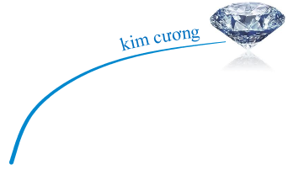
2. Carbon có những dạng thù hình nào?
- Cứng, trong suốt
- Không dẫn điện…
- Mềm
- Dẫn điện…
Xốp
- Không dẫn điện…

Slide 7
II. TÍNH CHẤT CỦA CArBON
1. Tính chất hấp phụ:
Thí nghiệm: Cho một ít bông vào một ống hình trụ, phía trên là một lớp bột than, cho mực chảy qua lớp bột than.
Hiện tượng: Dung dịch thu được trong cốc thủy tinh không màu.
Nhận xét: Than gỗ có tính hấp phụ chất màu tan trong dung dịch.

Slide 8
II. TÍNH CHẤT CỦA CArBON
1. Tính chất hấp phụ:
- Than gỗ có khả năng giữ trên bề mặt của nó các chất khí, chất hơi, chất tan trong dung dịch → Than gỗ có tính hấp phụ.
- Than gỗ, than xương… mới điều chế có tính hấp phụ cao được gọi là than hoạt tính.

Slide 9
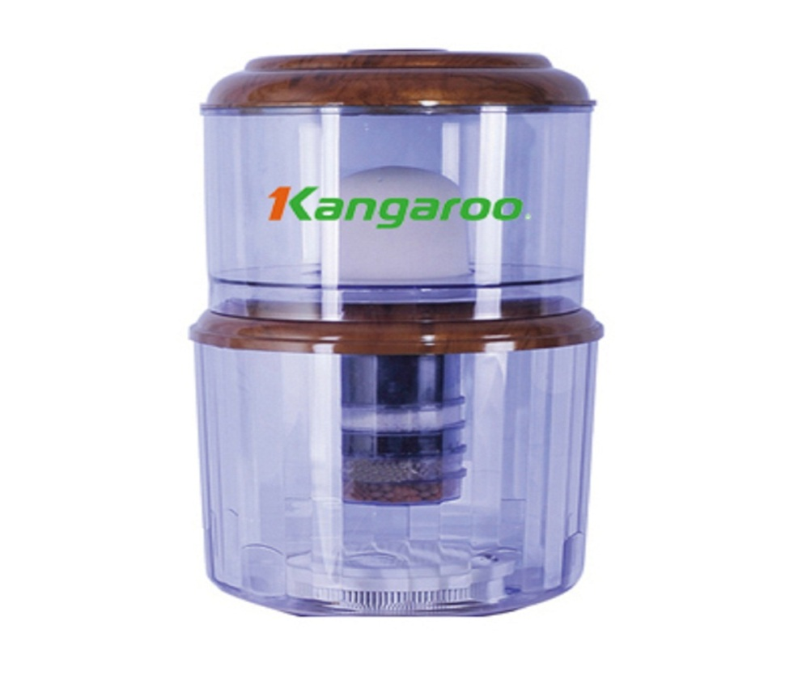
II. TÍNH CHẤT CỦA CArBON
1. Tính chất hấp phụ:
Than hoạt tính
Bình lọc nước có chứa than hoạt tính.
Lính Iran đeo mặt nạ phòng hơi độc được làm từ than hoạt tính.

Slide 10
2. Tính chất hóa học:
Carbon tác dụng với khí oxygen
PTHH: C + O₂ $\underset{→}{t^{o}}$ CO₂

Slide 11
b) Carbon tác dụng với oxide kim loại:
2. Tính chất hóa học:
Thí nghiệm:
- Trộn một ít bột Copper (II) oxide và bột than.
- Cho hỗn hợp vào đáy ống nghiệm khô, đốt nóng.

Slide 12
b) Carbon tác dụng với oxide kim loại:
Thí nghiệm:
Hiện tượng: Màu đen của hỗn hợp trong ống nghiệm chuyển dần sang đỏ. Nước vôi trong vẩn đục.
Nhận xét: Cacbon đã khử CuO màu đen thành kim loại Copper (Cu) màu đỏ
PTHH: 2CuO + C $\underset{→}{t^{o}}$ 2Cu + CO₂
Kết luận:
C + oxide kim loại $\underset{→}{t^{o}}$ Kim loại + CO₂

Slide 13
III. ỨNG DỤNG
Câu hỏi:
1. Nêu vài ứng dụng của kim cương?
2. Nêu vài ứng dụng của than chì?
3. Nêu vài ứng dụng của carbon vô định hình?

Slide 14
III. ỨNG DỤNG
- Kim cương được dùng làm đồ trang sức quý hiếm, mũi khoan, dao cắt kính.
Than chì được dùng làm điện cực, ruột bút chì.
- Carbon vô định hình được dùng làm than hoạt tính, mặt nạ phòng hơi độc, làm chất khử màu, khử mùi, làm nhiên liệu trong công nghiệp…

Slide 15
VẬ DỤNG
BT 2/84 SGK: Hoàn thành các PTHH sau:
C + CuO $\underset{→}{t^{o}}$
C + PbO $\underset{→}{t^{o}}$
C + CO₂ $\underset{→}{t^{o}}$
d. C + FeO $\underset{→}{{ t}^{o}}$

Slide 16
NHIỆM VỤ VỀ NHÀ
Ghi bài vào vở, học bài.
Làm bài tập 2,3,4/84 SGK
Ôn tập chuẩn bị Kiểm tra cuối HKI.

